Slide 1
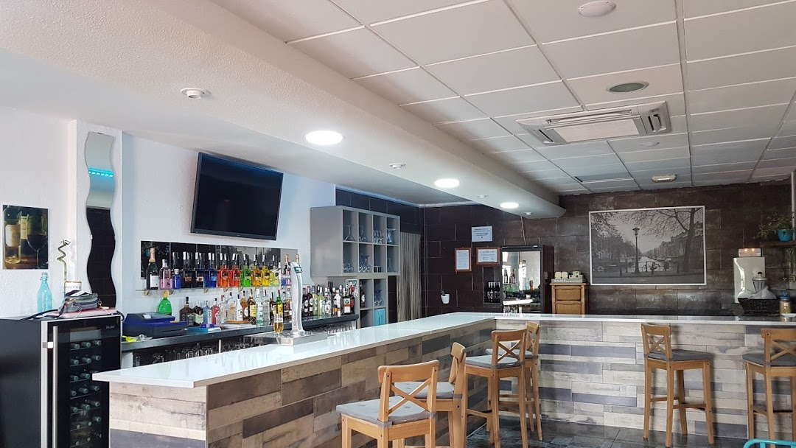


BGV-webcafé |
Actualisatie curriculum GTC/LTC van visie naar advies
19 april 2023 16.15– 17.30 uur

Slide 2

Opdracht
Het ministerie van OCW heeft SLO de opdracht gegeven examenprogramma’s voor een aantal vakgebieden te actualiseren.
In de werkopdracht van het ministerie staan de inhoudelijke uitgangspunten en kwaliteitscriteria beschreven.
Vakspecifieke opdracht
SLO heeft de werkopdracht vertaald in concrete werkinstructies voor de vakvernieuwingscommissies. Daarbij zijn er voor elk vakgebied vakspecifieke opdrachten om te komen tot actuele conceptexamenprogramma's. Voor klassieke talen geldt dat de vakvernieuwingscommissie:
binnen de examenprogramma’s ook doelen voor burgerschap en digitale geletterdheidopneemt.
examenprogramma's ontwikkelt binnen de beschikbare ontwerpruimte..
Notes:
Actualisatie Algemeen
https://www.slo.nl/thema/meer/actualisatie-kerndoelen-examenprogramma/actualisatie-examenprogramma/
https://www.slo.nl/thema/meer/actualisatie-kerndoelen-examenprogramma/
https://www.slo.nl/publish/pages/18819/werkopdracht.pdf
https://www.slo.nl/thema/meer/actualisatie-kerndoelen-examenprogramma/actualisatie-examenprogramma/@21256/kader-ontwerpruimte/
Actualisatie Klassieken
https://www.actualisatiekt.nl
https://www.actualisatiekt.nl/uploads/assets/updates/Startnotitie-klassieke-talen-web.pdf
https://www.actualisatiekt.nl/proces
https://www.actualisatiekt.nl/opdracht (aan welke eisen moet programma Klassieken voldoen)
https://www.examenblad.nl/vak/grieks/2022
https://www.examenblad.nl/vak/latijn/2022

Slide 3

Notes:
Fase 1
In vijf stappen werkt de vakvernieuwingscommissie in deze fase toe naar de conceptexamenprogramma's. Dat doen zij samen met vakverenigingen, leraren, vak- en curriculumexperts. Ook wordt de adviescommissie betrokken, waaronder wetenschappers en toetsexperts. Daarbij is aandacht voor:
De doelen van het vak (de inhouden van het vakgebied)
De verdeling van doelen over centraal examen (CE) en schoolexamen (SE)
Een consistente architectuur en aanpak
Er wordt zoveel mogelijk gelijktijdig gekeken naar verwante vakken.
Tussenproducten
Bij de actualisatie van de examenprogramma’s volgen de vakvernieuwingscommissies vijf belangrijke stappen die ieder leiden tot een tussenproduct:
Karakteristiek van het vak
Raamwerk van concepteindtermen van het vak
Uitwerking selectie concepteindtermen van het vak
Uitwerking volledige set concepteindtermen en verdeling CE-SE
Conceptexamenprogramma van het vak + toelichtingsdocument
De advieskring kijkt mee op de inhoud van deze tussenproducten.
Monitoring
Aan welke kwaliteitseisen moeten de geactualiseerde examenprogramma’s straks voldoen? Het ministerie van OCW heeft met inbreng van de tijdelijke wetenschappelijke curriculumcommissie aan SLO de werkopdracht ‘Actualisatie examenprogramma’s’gegeven. Hierin is vastgelegd waaraan de geactualiseerde examenprogramma’s moeten voldoen. Er zijn criteria opgesteld voor zowel de inhoud als ook voor het proces van totstandkoming van de examenprogramma’s. SLO monitort op deze criteria waardoor er gedurende het traject inzicht wordt verkregen of aan die criteria wordt voldaan of dat er tussentijds moet worden bijgestuurd. Ook worden aan het einde van het gehele actualisatietraject de lessen en de observaties in een evaluatie opgenomen. Om de monitoring van de actualisatie van de examenprogramma’s goed te borgen, heeft het programmateam een monitoringsteam ingericht. Het programmateam Actualisatie kerndoelen en examenprogramma’s kan op basis van de monitoringsresultaten bijsturen of extra acties ondernemen.
Fase 2
In fase 2 worden de opgeleverde conceptexamenprogramma's gevalideerd en beproefd op scholen en waar nodig bijgesteld. Daarbij wordt het programma gecheckt op relevantie, consistentie, bruikbaarheid, effectiviteit en toetsbaarheid.
SLO voert fase 2 uit in samenwerking met vakverenigingen, vakexperts, leraren, curriculumexperts en toetsexperts (CvTE/Cito).
Fase 3
In fase 3 worden de handreikingen opgeleverd die scholen handvatten bieden bij de vormgeving van schoolexamens. Scholen zijn uiteindelijk zelf verantwoordelijk voor schoolexaminering. De handreikingen zijn dus niet voorschrijvend maar ondersteunend. Ze dragen bij aan kwaliteitsborging door de doelen te specificeren die zijn toegewezen aan de schoolexamens.
SLO voert fase 3 uit samen met vakverenigingen, vakexperts, leraren en toetsexperts.
Fase 4
In fase 4 worden de voorschrijvende syllabi voor het Centraal Examen opgeleverd. Hierin zijn de doelen gespecificeerd. Deze dienen als basis voor de uitwerking van centrale examens en als gereedschap voor leraren om hun leerlingen op het centrale examen voor te bereiden.
Het CvTE voert fase 4 uit samen met vakverenigingen, vakexperts, leraren en curriculumexperts (SLO).

Slide 4
Fase 1:
5 stappen; 5 tussenproducten:
De advieskring kijkt mee op de inhoud van deze tussenproducten.
Waar staan we nu in het Proces?
Karakteristiek van het vak: in concept voorgelegd aan advieskring
Raamwerk van concepteindtermen van het vak: in concept voorgelegd aan advieskring
Uitwerking selectie concepteindtermen van het vak
Uitwerking volledige set concepteindtermen en verdeling CE-SE
Conceptexamenprogramma van het vak + toelichtingsdocument
Notes:
Er liggen nu 2 tussenproducten in concept ter tafel. Advieskring kijkt mee.

Slide 5
Kenmerken van GTC en LTC
I. Constructie van het vreemde: wat is het vreemde?
II. Perspectieven op het vreemde: wat valt er te vinden van het vreemde
III. Reflectie op het eigene: wat betekent het vreemde voor mijzelf?I.
Griekse taal en cultuur en Latijnse taal en cultuur als schoolvak
Inhoudelijke aansluiting bij andere schoolvakken in de bovenbouw
Adviesvragenkomt eigenheid van vak voldoende tot zijn recht (wel/niet? Aanvullingen?
Is er groot bezwaar tegen een element?
Alternatief voor ‘vreemde-eigene’? (z.v.d.)
Thematische aanpak is noodzakelijk om reflectie op het eigen te realiseren. Ja/Nee?
Reactie op de
conceptkarakteristiek
Notes:
Adviesvragen
Hieronder volgen de adviesvragen over de conceptkarakteristiek.
Laat de conceptkarakteristiek de eigenheid van GTC en LTC voldoende tot zijn recht komen? Waarom wel/niet en welke aanpassingen acht de advieskring eventueel nodig?
Heeft de advieskring een groot bezwaar tegen een essentieel element in de tekst en/of mist de advieskring een belangrijk element in de tekst?
Toelichting:
De commissie is van mening dat de formulering van het hoofddoel reflectie op het eigene via het vreemde aanpassing behoeft. De oudheid benoemen als het vreemde doet immers niet altijd recht aan het perspectief van een leerling op de oudheid. De commissie stelt daarom een van onderstaande herformuleringen van het hoofddoel voor:
Reflectie op het eigene via de spiegel van de oudheid (Het voordeel van deze formulering is de herkenbaarheid voor het veld)
Intercultureel bewustzijn (Het voordeel van deze formulering is de aansluiting bij literatuurdidactisch onderzoek en bij de conceptexamenprogramma’s van de moderne vreemde talen die spreken van interculturele competentie.)
3 Vindt de advieskring het een goed idee om het hoofddoel te formuleren zoals één van bovenstaande suggesties? Zo ja, welke? Zo nee, heeft de advieskring eventueel andere suggesties?
Toelichting:
In de karakteristiek staat dat een thematische aanpak noodzakelijk is om reflectie op het eigene en het vreemde te kunnen realiseren.
4 Onderschrijft de advieskring dit uitgangspunt? Waarom wel/niet?

Slide 6
Vraag 1
Laat de conceptkarakteristiek de eigenheid van GTC en LTC voldoende tot zijn recht komen? Waarom wel/niet en welke aanpassingen acht de advieskring eventueel nodig?

Slide 7
Vraag 2
Heeft de advieskring een groot bezwaar tegen een essentieel element in de tekst en/of mist de advieskring een belangrijk element in de tekst?

Slide 8
Reflectie op het eigene via de spiegel van de oudheid
Het voordeel van deze formulering is de herkenbaarheid voor het veld)
Intercultureel bewustzijn
Het voordeel van deze formulering is de aansluiting bij literatuurdidactisch onderzoek en bij de conceptexamenprogramma’s van de moderne vreemde talen die spreken van interculturele competentie.
Of anders……….
Vraag 3: Vindt de advieskring het een goed idee om het hoofddoel te formuleren zoals één van onderstaande suggesties? Zo ja, welke? Zo nee, heeft de advieskring eventueel andere suggesties?
De commissie is van mening dat de formulering van het hoofddoel reflectie op het eigene via het vreemde aanpassing behoeft. De oudheid benoemen als het vreemde doet immers niet altijd recht aan het perspectief van een leerling op de oudheid. De commissie stelt daarom een van onderstaande herformuleringen van het hoofddoel voor:

Slide 9
Vraag 4
In de karakteristiek staat dat een thematische aanpak noodzakelijk is om reflectie op het eigene en het vreemde te kunnen realiseren.
Onderschrijft de advieskring dit uitgangspunt? Waarom wel/niet?

Slide 10
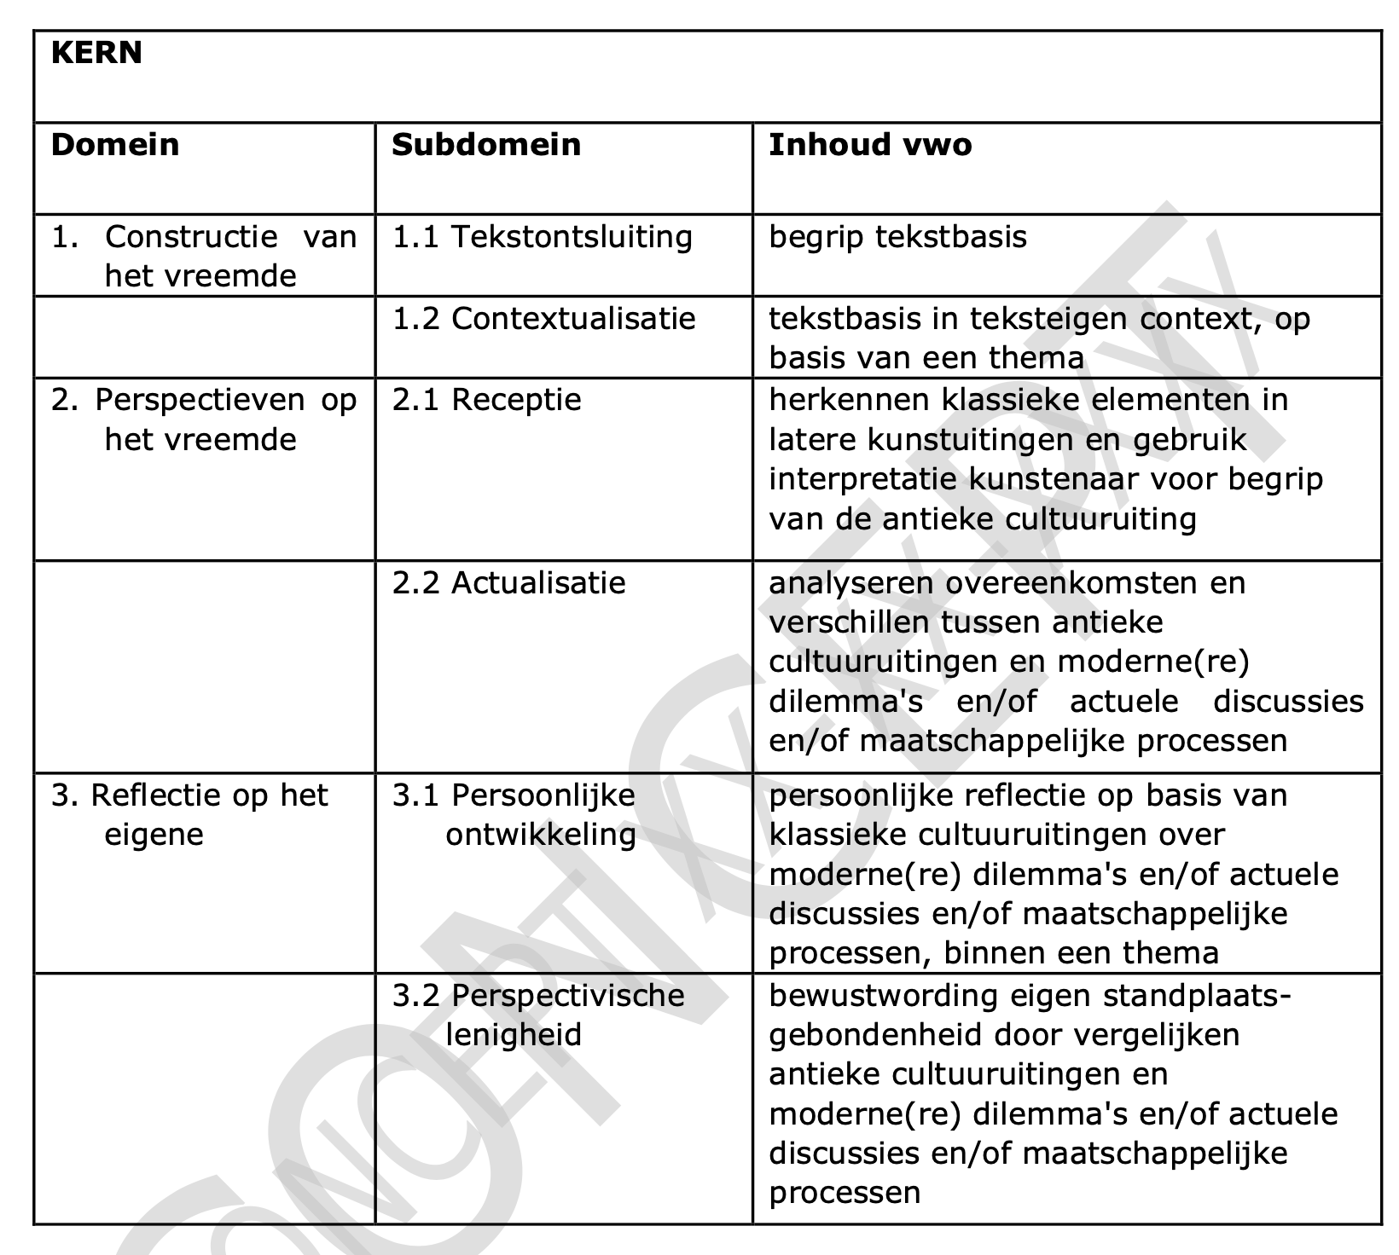
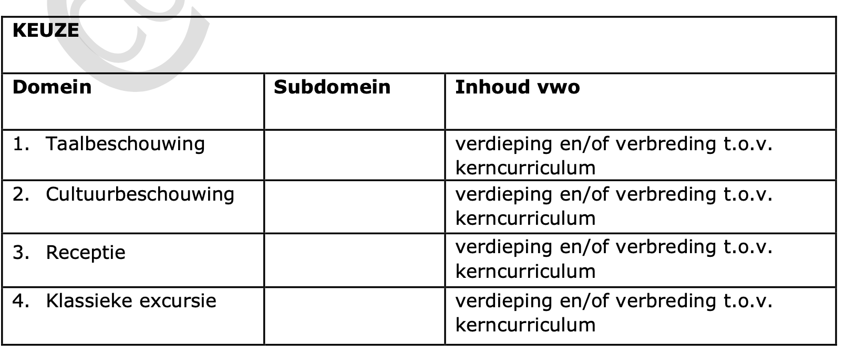
Reactie op ‘t conceptraamwerk
Is samenhang tussen karakteristiek en raamwerk helder? Suggesties?
Voorgestelde (sub)domeinen: titels en inhouden okay of suggesties?
Wel / niet keuzedomeinen? Waarom wel/niet?
Voorgestelde keuzedomeinen: inhouden okay of suggesties?
Notes:
Adviesvragen
Hieronder volgen de adviesvragen over het conceptraamwerk.
Toelichting:
De commissie heeft in de karakteristiek haar visie op de kern van het schoolvak beschreven en op basis daarvan domeinen en subdomeinen voorgesteld.
Is de samenhang tussen de conceptkarakteristiek (visie, kenmerken, positie van het vak) en het conceptraamwerk helder? Heeft de advieskring suggesties voor verheldering of aanscherping?
Kan de advieskring zich vinden in de voorgestelde (sub)domeinen? En kan de advieskring zich vinden in de titels en inhouden? Zijn er suggesties voor aanscherping?
Toelichting:
De commissie heeft gekozen voor de invoering van keuzedomeinen om docenten en leerlingen de gelegenheid te geven om de kennis, vaardigheden en houdingen van het kerncurriculum te verbreden en/of te verdiepen.
VOORDELEN
Verbreding en verdieping van bestaande vakinhouden
Ruimte voor school/docent om eigen keuzes te maken
Mogelijkheid om los van (originele) teksten belangrijke vakinhouden vorm te geven (bij keuzedomein 2, 3, 4)
Mogelijkheid om indien gewenst te werken met (uitsluitend) teksten in vertaling
Mogelijkheid om vakinhoudelijke reizen/excursies binnen het SE vorm te geven
Mogelijkheid binnen keuzedomeinen voor vakoverstijgende aanpak of zelfs voor bovenschoolse invulling (pre- universitaire colleges klassieke talen/Honours Programma van de Gymnasia)
NADELEN
Er is al keuzevrijheid wat betreft thema- en tekstkeuze in het kerncurriculum
Minder ruimte binnen SE voor het kernprogramma
Mogelijke differentiatie tussen examenprogramma's van leerlingen
Ontbreken van lesmateriaal om keuzedomeinen vorm te geven
Complexer programma dat in PTA moet worden verantwoord
7 Is de advieskring het eens met het invoeren van keuzedomeinen naast het kerncurriculum? Waarom wel/niet?
8. Kan de advieskring zich vinden in de voorgestelde inhoud van de verschillende keuzedomeinen? In welke wel/niet en welke andere suggesties heeft de advieskring voor keuzedomeinen?

Slide 11
Vraag 5
De commissie heeft in de karakteristiek haar visie op de kern van het schoolvak beschreven en op basis daarvan domeinen en subdomeinen voorgesteld.
Is de samenhang tussen de conceptkarakteristiek (visie, kenmerken, positie van het vak) en het conceptraamwerk helder? Heeft de advieskring suggesties voor verheldering of aanscherping?

Slide 12
Vraag 6
In de karakteristiek staat dat een thematische aanpak noodzakelijk is om reflectie op het eigene en het vreemde te kunnen realiseren.
Onderschrijft de advieskring dit uitgangspunt? Waarom wel/niet?

Slide 13
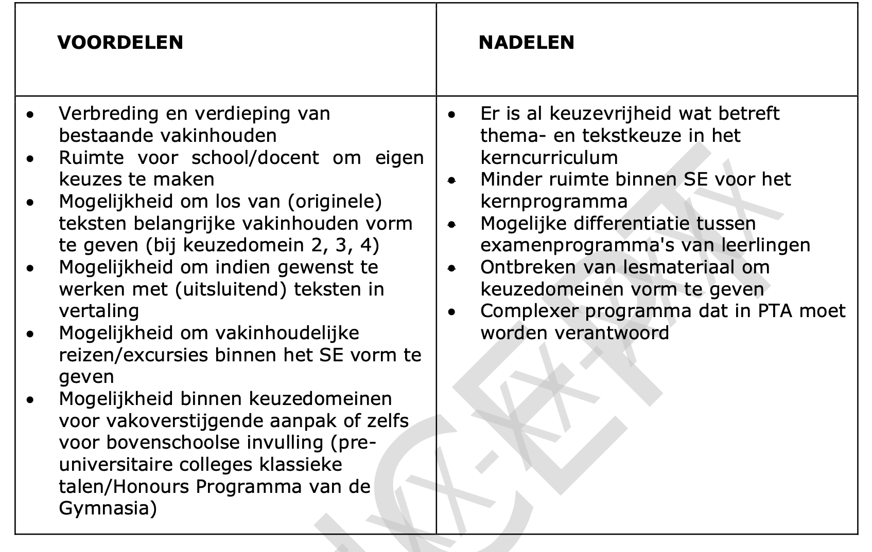
Vraag 7
De commissie heeft gekozen voor de invoering van keuzedomeinen om docenten en leerlingen de gelegenheid te geven om de kennis, vaardigheden en houdingen van het kerncurriculum te verbreden en/of te verdiepen.
Is de advieskring het eens met het invoeren van keuzedomeinen naast het kerncurriculum? Waarom wel/niet?

Slide 14
Vraag 8
Kan de advieskring zich vinden in de voorgestelde inhoud van de verschillende keuzedomeinen? In welke wel/niet en welke andere suggesties heeft de advieskring voor keuzedomeinen?

Slide 15
